Slide 1
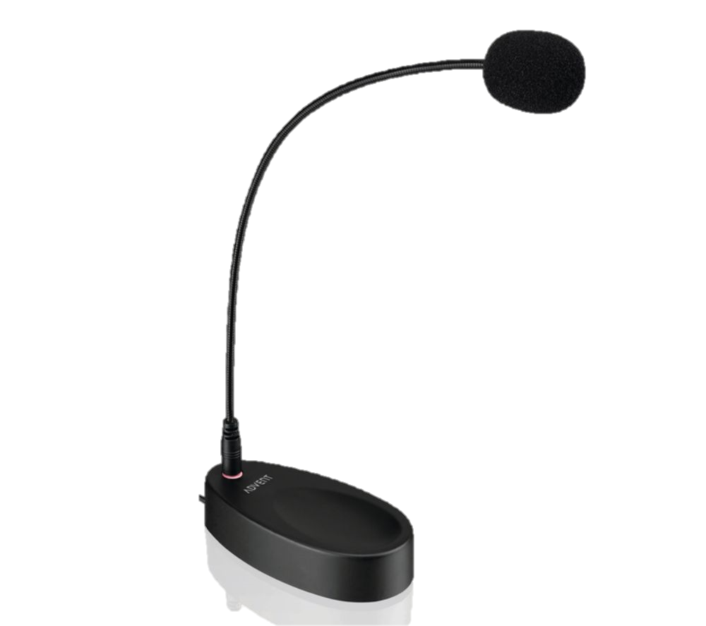
স্বাগতম

Slide 2
মোঃ মিজানুর রহমান
সহকারী শিক্ষক (আইসিটি)
আগরদাঁড়ী আমিনিয়া কামিল মাদ্রাসা
সাতক্ষীরা সদর, সাতক্ষীরা
মোবাইল নম্বর: ০১৭১৬-৮২১৪৬৩
: manumizan@gmail.com
বিষয় : তথ্য ও যোগাযোগ প্রযুক্তি
শ্রেণী : দাখিল সপ্তম
অধ্যায় : ২
পাঠ : ০৮-০৯
সময় : ৫০ মিনিট।
তারিখ : 30/০৩/২০২০ খ্রি:।

Slide 3
চিত্রটি লক্ষ কর
ইনপুট।
কাপের ভিতরে কিছু প্রবেশ করার দৃশ্য ।
কোন কিছু প্রবেশ করানোকে কী বলে?
চিত্রে লাল চিহ্নিত স্থানে কী দেখলাম?

Slide 4
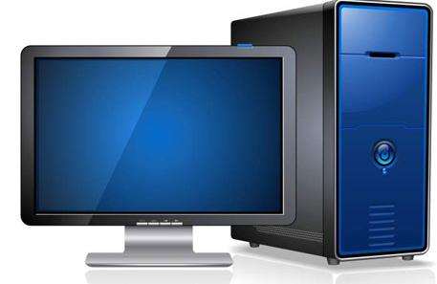
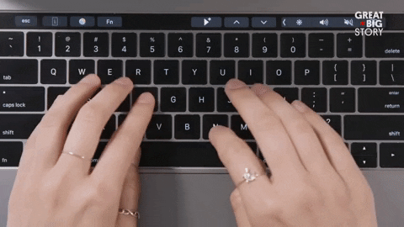
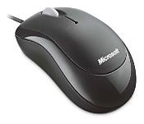
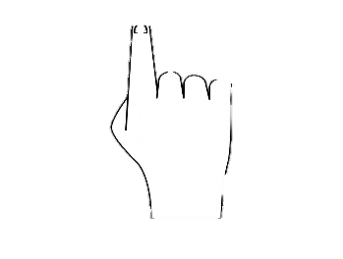
আরেকটি চিত্র লক্ষ কর
কম্পিউটারে কিসের মাধ্যমে ইনপুট দেওয়া হচ্ছে?
কী-বোর্ড এর মাধ্যমে।
তাহলে কী-বোর্ড কি ধরণের ডিভাইস?
How are you my dear friend?

Slide 5
ইনপুট ডিভাইস

Slide 6
এই পাঠ শেষে শিক্ষার্থীরা…
১। ইনপুট ডিভাইস কি তা বলতে পারবে;
২। ইনপুট ডিভাইস চিহ্নিত করতে পারবে;
৩। ইনপুট ডিভাইসের কাজ বর্ণনা করতে পারবে।

Slide 7
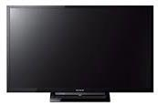
চিত্রটি লক্ষ কর
চিত্রে রিমোট দিয়ে কমান্ড প্রদান করে টিভিটি চালু করা হল। সুতরাং রিমোট একটি ইনপুট ডিভাইস।

Slide 8
ইনপুট ডিভাইস
ইনপুট (Input) শব্দের অর্থ প্রবেশ করানো আর ডিভাইস (Device) শব্দের অর্থ যন্ত্র। সুতরাং যে যন্ত্রের মাধ্যমে আমরা ইলেকট্রনিক ডিভাইসে কোন কিছু প্রবেশ করাই বা কমান্ড প্রদান করি তাকে ইনপুট ডিভাইস বলে।

Slide 9
একক কাজ
* ইনপুট ডিভাইস কি?

Slide 10
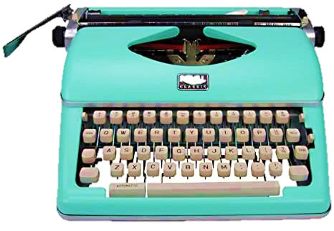
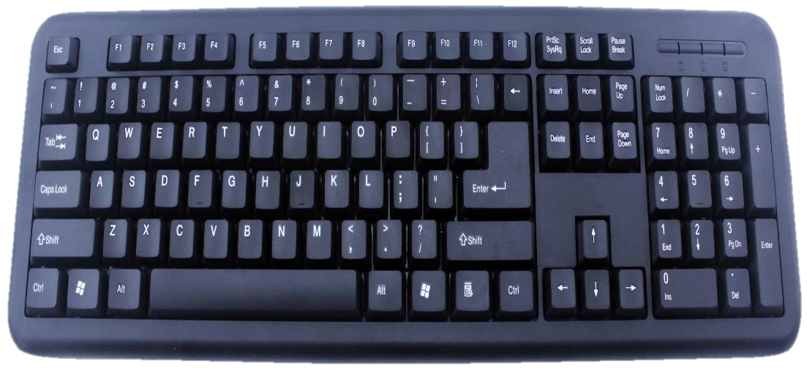
কী-বোর্ড
কম্পিউটারে ইনপুট দেওয়ার প্রধান যন্ত্র হলো কী-বোর্ড। কী বোর্ডের বোতাম চেপে যন্ত্রগুলোকে এ নির্দেশনা দিতে হয়। আধুনিক কম্পিউটার কী-বোর্ডের ধারনা এসেছে টাইপরাইটার থেকে।

Slide 11
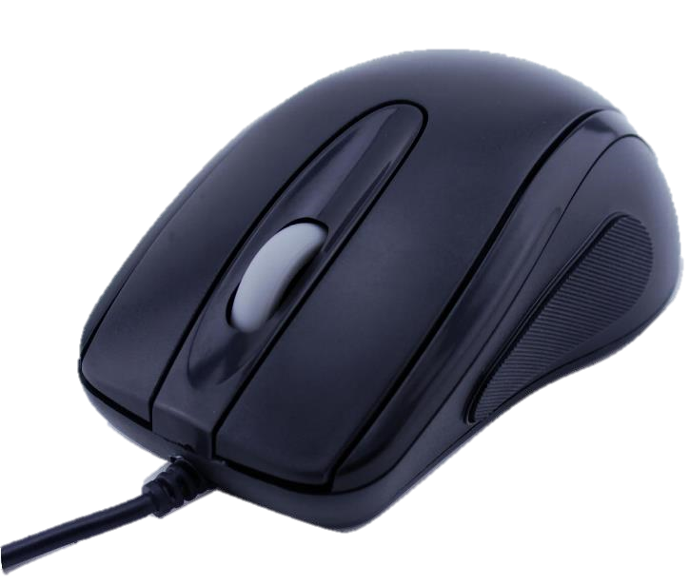
মাউস
বাটন
স্ক্রল চক্র
মাউসের সাধারণত দুটি বাটন ও একটি স্ক্রল চক্র থাকে । কম্পিউটারে ইনপুট দিতে এ বাটনগুলো ব্যবহৃত হয়। মাউস দেখতে ইঁদুরের মতো। তাই এর নাম দেওয়া হয়েছে মাউস।

Slide 12
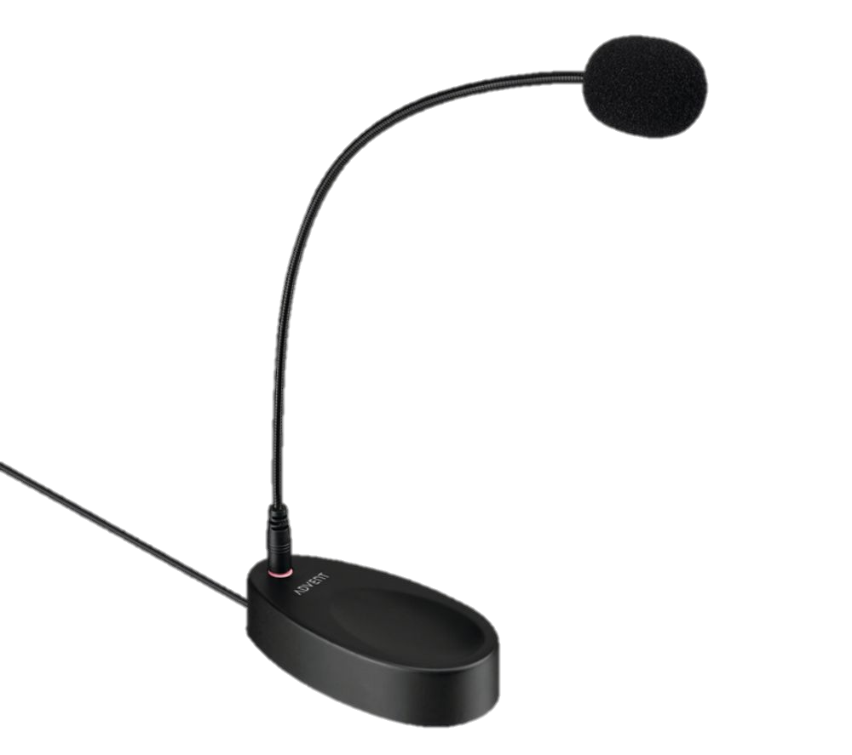
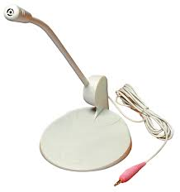
মাইক্রোফোন
এটিও একটি ইনপুট যন্ত্র। গান বা যে কোনো ধরনের শব্দ মাইক্রোফোনের মাধ্যমে কম্পিউটারে প্রবেশ করানো যায়।

Slide 13
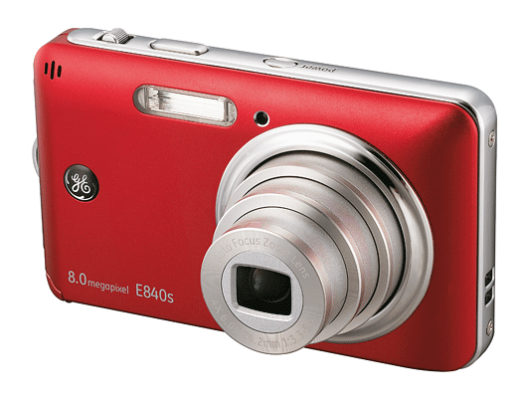
ডিজিটাল ক্যামেরা
ডিজিটাল ক্যামেরা খুবই জনপ্রিয় একটি ডিভাইস। এটি কম্পিউটারের ইনপুট যন্ত্র হিসেবে ব্যবহার করা হয়। ডিজিডটাল ক্যামেরাটিকে ইউএসবি পোর্টের মাধ্যমে কম্পিউটারের সাথে যুক্ত করে ডিজিটাল ছবি কম্পিউটারে প্রবেশ করানো হয়।

Slide 14
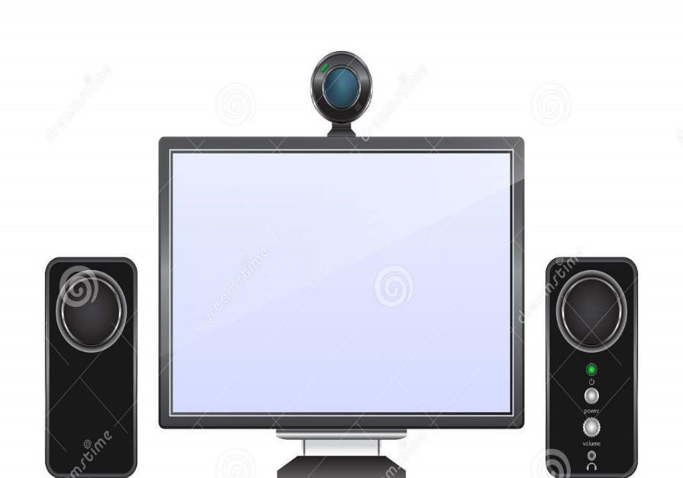
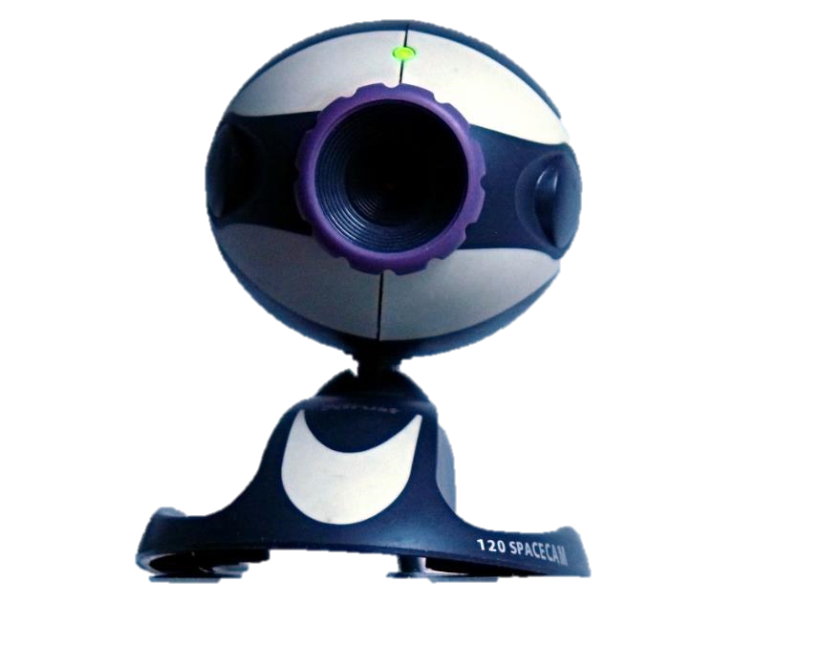
ওয়েব ক্যাম
ওয়েব ক্যাম বা ওয়েব ক্যামেরা ডিজিটাল ক্যামেরার একটি বিশেষ রূপ। এর মাধ্যমে স্থির চিত্র বা ভিডিও চিত্র কম্পিউটারে ইনপুট হিসেবে প্রবেশ করানো হয়।

Slide 15
ওয়েব ক্যাম
ব্যবহারকারীরা নিজেদের মধ্যে সরাসরি ছবি ও ভিডিও আদান প্রদান করতে পারে।

Slide 16
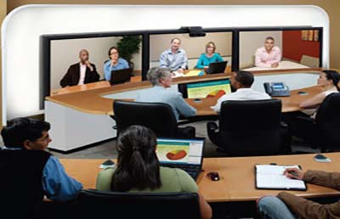
ওয়েব ক্যাম
পারস্পারিক আলোচনা ও ভিডিও কনফারেন্স বা ভিডিও ফোনে ওয়েব ক্যামেরার ব্যবহার সর্বাধিক।

Slide 17
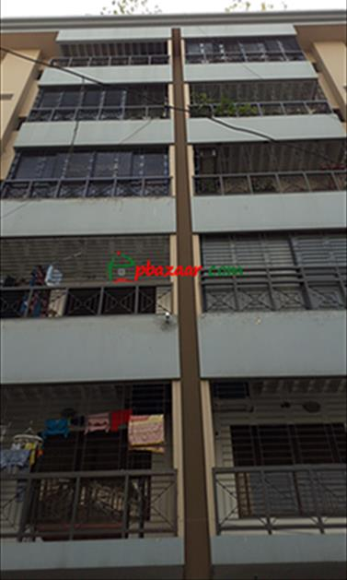
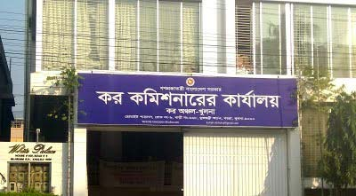
ওয়েব ক্যাম
রাষ্ট্রীয় গুরুত্বপূর্ণ স্থাপনা থেকে শুরু করে বিভিন্ন সরকারি-বেসরকারি প্রতিষ্ঠান, বাসা-বাড়িতে নিরাপত্তার জন্য ওয়েব ক্যামেরা ব্যবহার করা হয়।

Slide 18
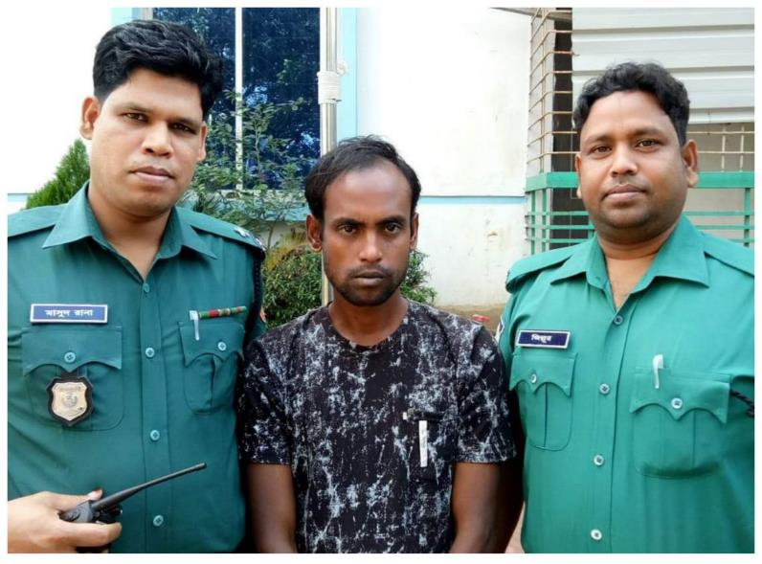
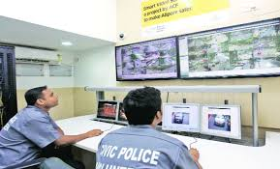
ওয়েব ক্যাম
ওয়েব ক্যামের মাধ্যমে সংরক্ষণ করা ভিডিও চিত্র দেখে অপরাধি শনাক্ত করা সম্ভব হয়।

Slide 19
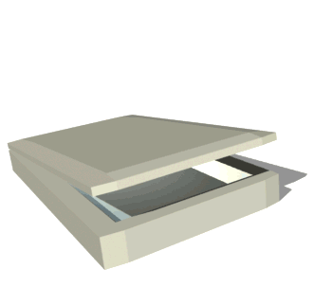
স্ক্যানার
যে কোন প্রকার ছবি, মুদ্রিত বা হাতে লেখা কোনো ডকুমেন্ট অথবা কোনো বস্তুর ডিজিটাল প্রতিলিপি তৈরি করার যন্ত্রের নাম স্ক্যানার।

Slide 20
একটি ভিডিও দেখি

Slide 21
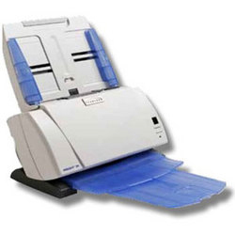
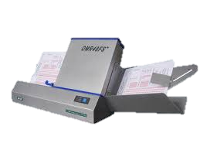
ওএমআর
OMR এর পূর্ণরূপ হচ্ছে Optical Mark Reader. আলোর প্রতিফলন বিচার করে এটি তথ্য বুঝতে পারে।বিশেষভাবে তৈরি করা দাগ বা চিহ্ন ওএমআর পড়তে পারে। বহুনির্বাচনী উত্তরপত্র মূল্যায়নে এর মাধ্যমে কম সময়ে অনেক উত্তরপত্র মূল্যায়ন করা যায়।

Slide 22
জোড়ায় কাজ
* ওয়েব ক্যামেরা দিয়ে কী কী কাজ করা যায়?

Slide 23
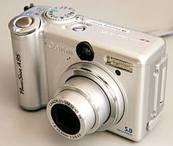
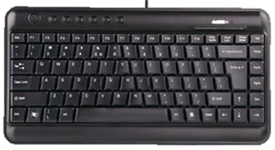
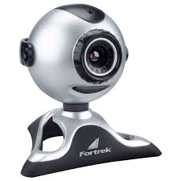
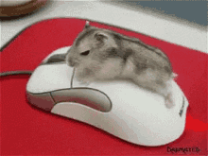
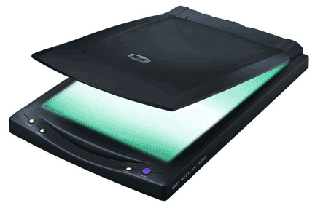
দলগত কাজ
* এখানে উল্লেখ করা হয়নি এমন কতকগুলো ডিভাইস যেগুলোর কী-বোর্ড আছে সেগুলোর নাম লিখে উপস্থাপন কর।

Slide 24
মূল্যায়ন
* কী-বোর্ড এর কাজ কী?
* মাউসের কয়টি বাটন থাকে?
* স্ক্যানারের কাজ কী?
* OMR এর পূর্ণরুপ কী?

Slide 25
বাড়ির কাজ
* তোমার আশেপাশে কে কোন ধরনের ইনপুট ডিভাইস ব্যবহার করে তার একটি তালিকা খাতায় লিখে আনবে।

Slide 26
ধন্যবাদ

